Slide 1
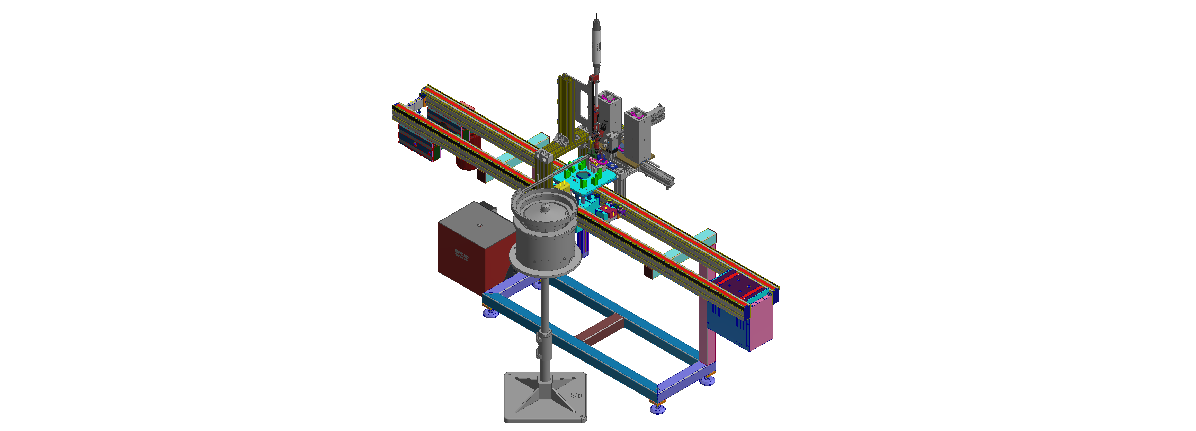
Useless Box
Gruppe 5: Fingermontage auf der Antriebseinheit
Jakob Hoffman, Tino Stöhr, Erik Reisich | MR | SoSe 2025

Slide 2
Themen
Konzeptentwicklung
Baugruppen
Fazit

Slide 3
Konzeptentwicklung
Aufgabenstellung
erste Ideen
Vorgehensweise

Slide 4
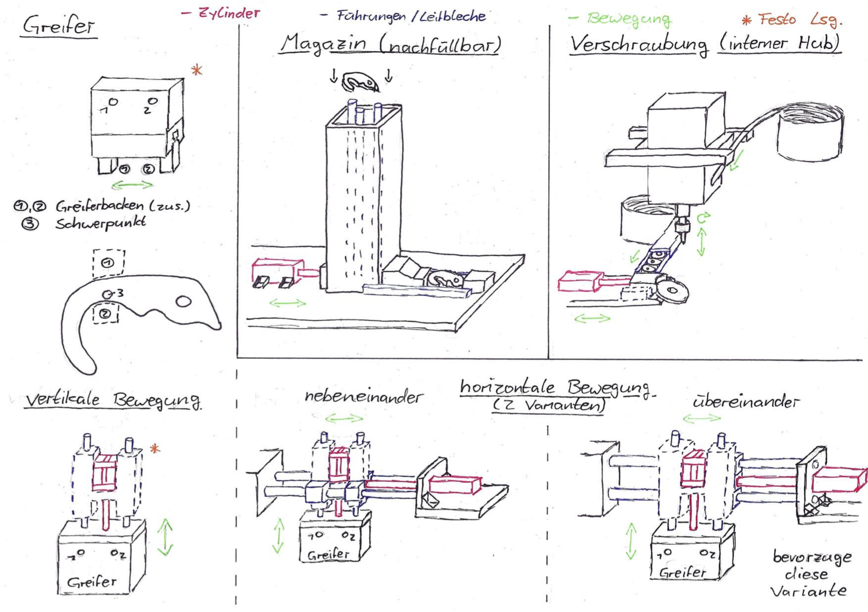
Konzeptentwicklung – Erste Ideen

Slide 5
Baugruppen
Erkennung Wellenlage
Handhabung Finger
Handhabung Unterlegscheiben
Verschraubeinheit

Slide 6


Erkennung Wellenlage
Kantensensor Baumer OXS200
Auflösung 12-18 µm

Slide 7


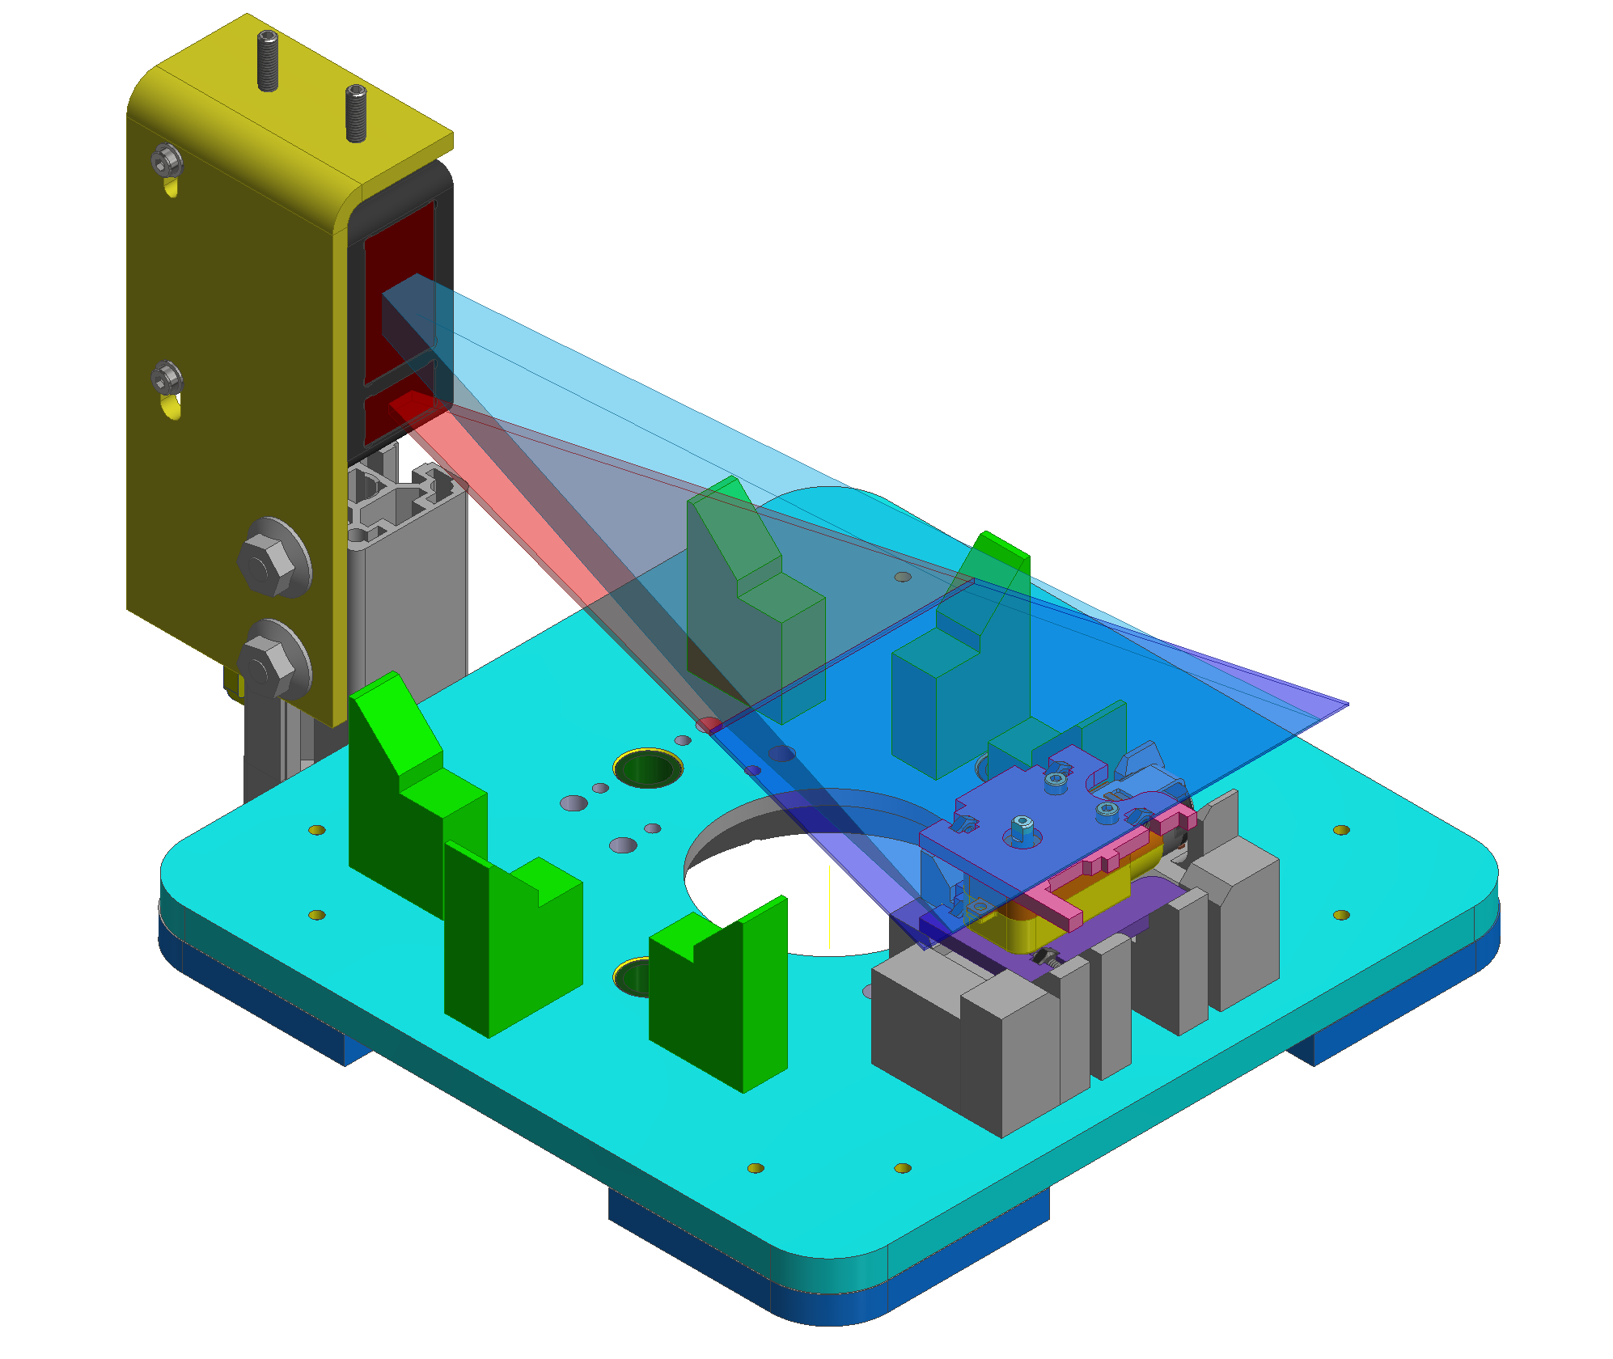

Erkennung Wellenlage
Kantensensor Baumer OXS200
Auflösung 12-18 µm
Resultierende Winkelgenauigkeit: 0,3°

Slide 8


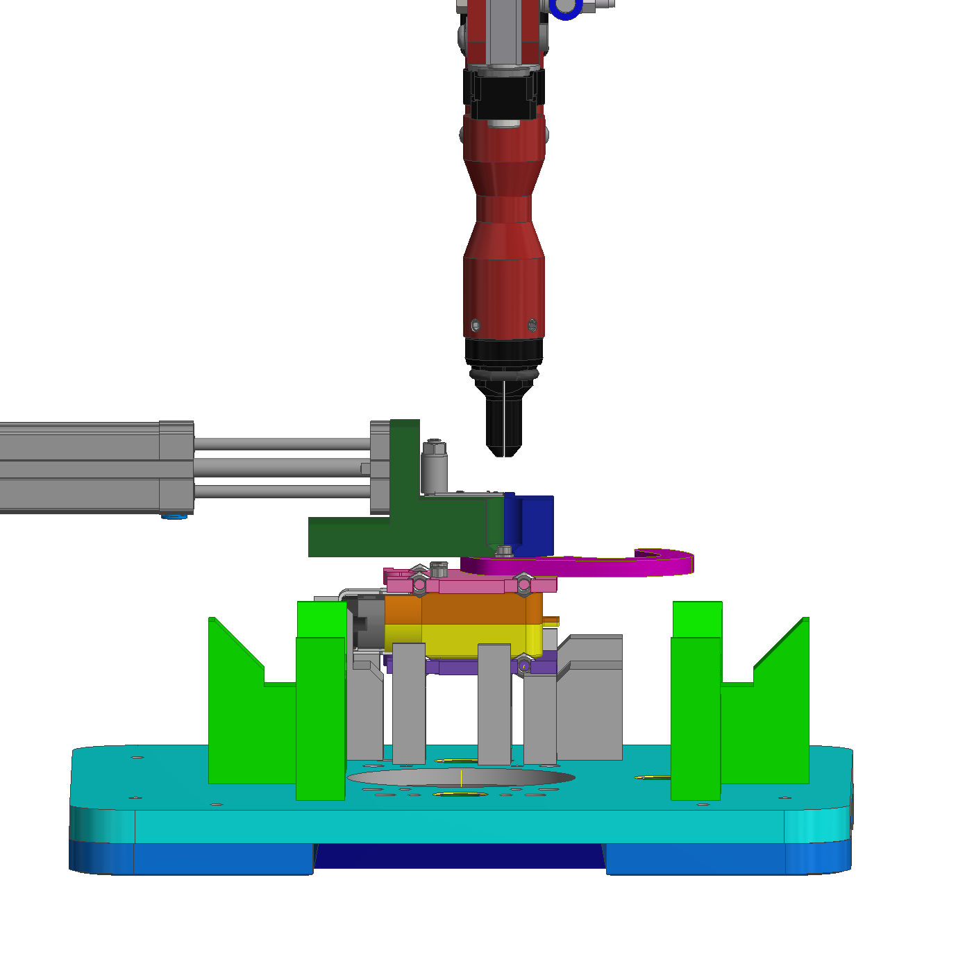
Verschraubeinheit
Verschraubeinheit Stöger SES 16
-15 oder 30 mm hub

Slide 9
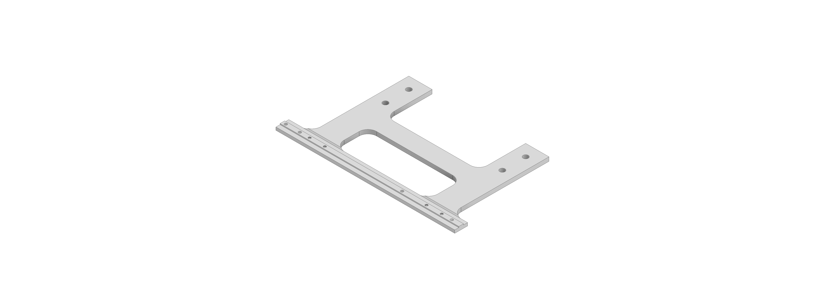
Verschraubeinheit
Vertikale Führung durch Nut
Verstellung durch Rexroth Profil

Slide 10
Fazit

Slide 11



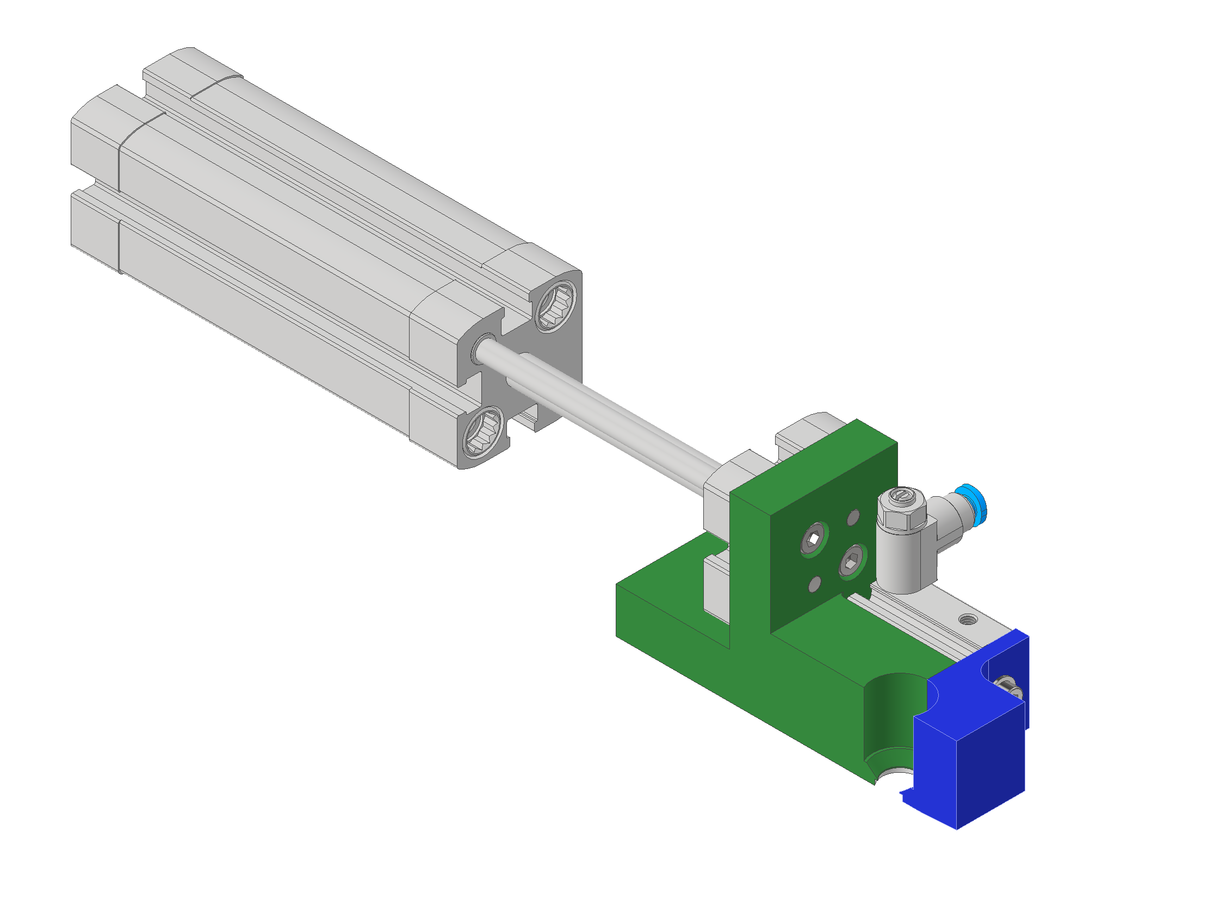
Fazit
Fokus:
Fertigungsgerechte Konstruktion
Billige Herstellung
Einfache Lösungen ➔ Wenige Bewegungen
(2)
(1)
(2)
(1)

Slide 12
Vielen Dank
Gruppe 5

